Slide 1
中
国
基于RPA+AI的多电商平台商品信息筛选系统

Slide 2
作品信息 App Information
参赛作品 entries： 基于RPA+AI的多电商平台商品信息筛选系统
队伍名称 Team Name：玲珑
队伍成员 Team Member：骆梓龙，张祎辰，丘谦
队伍口号 Team Slogan：干就完了
所在单位和部门/专业 Enterprise : 海南科技职业大学
作品应用场景 ：电子商务/商品采购/市场调研与竞争分析
作品应用项目：无
基于RPA+AI的多电商平台商品信息筛选系统适用于商品采购、市场调研、竞争分析、售价优化、数据分析等多个场景。它可以帮助企业提高效率、降低成本，并获得更好的市场洞察力和竞争优势。

Slide 3
3
一、需求分析&背景介绍
Requirement analysis
基于RPA+AI的多电商平台同类型商品信息获取程序在电商领域中应用的创新解决方案。该系统能够自动化收集、筛选和多个电商平台上的同类商品信息，帮助企业快速找到最合适的商品，提供用于市场调研和竞争分析等方面的技术支持，以帮助优化价格和库存管理，提高销售效率和利润。该系统适用于各种规模的企业，能提高业务流程效率。也使用如双11活动、6.18活动、2.14大购物等促销活动，用户对商品的性价比需求进行价格比对，为消费者提供更加实惠的购物选择。

Slide 4
4
一、需求分析&背景介绍
Requirement analysis
平台操作繁琐，有些需要登录才能进行查看
痛点
手动数据收集耗时花费大量时间和精力
商品筛选困难难以快速找到最优商品

Slide 5
一、需求分析&背景介绍
Requirement analysis
项目方案建设思路
项目方案设计目标
1、寻找获取的数据的逻辑的操作
2、给用户进行筛选事件的处理，实现基本准确的获取数据
3、获取到数据要进行处理，把对用户无用的数据进行去除
项目建设方案整体
介绍
自动化收集不同平台大量的数据，解决手动收集信息的重复性工作。
我们使用rpa+ai技术对多个电商平台的同类型商品信息进行，系统自动化筛选商品，自动化收集其中的数据，获取其中的数据。

Slide 6
二、流程建设方案
Solution Introduction
步骤 | 业务操作 | 风险分析 | RPA操作
1 | 用户填写相应的数据 | 风险点：无 解决方案：无 | 打开自定义对话框。
2 | 登录不同的平台 | 风险点：网络问题导致的超时 解决方案：添加下一个调整的页面等待时间。 | 打开浏览器，跳转网页，自动输入用户所填写的信息，进行登录
3 | 进行数据查找 | 风险点：无 解决方案：无 | 从用户填写的信息中获取关键词进行填入，然后搜索，判断用户是否有对价格区间或排序进行填写，并进行处理
4 | 进行数据抓取 | 风险点：数据的懒加载导致的数据抓取失败，与网络问题导致的加载缓慢 解决方案：多对浏览器的滚动条进行上下滑动 | 选择包含信息的数据的元素进行批量抓取。
5 | 进行数据处理 | 风险点：可能或以后会出现网页的样式更新，会导致获取的元素内容不全。 解决方案：进行多余的删除或跟新系统。 | 使用foreach等逻辑指令对数据进行操作，获取到需要的数据。
6 | 进行数据填写 | 风险点：无 解决方案：无 | 填写数据在excel保存，提供给用户进行随意处置。

Slide 7
二、流程建设方案
Solution Introduction
项目建设方案整体介绍
我们使用rpa+ai技术对多个电商平台的同类型商品信息进行，系统自动化筛选商品，自动化收集其中的数据，获取其中的数据。
项目方案设计目标
自动化收集不同平台大量的数据，解决手动收集信息的重复性工作。
项目方案建设思路
1、寻找获取的数据的逻辑的操作
2、给用户进行筛选事件的处理，实现基本准确的获取数据
3、获取到数据要进行处理，把对用户无用的数据进行去除

Slide 8
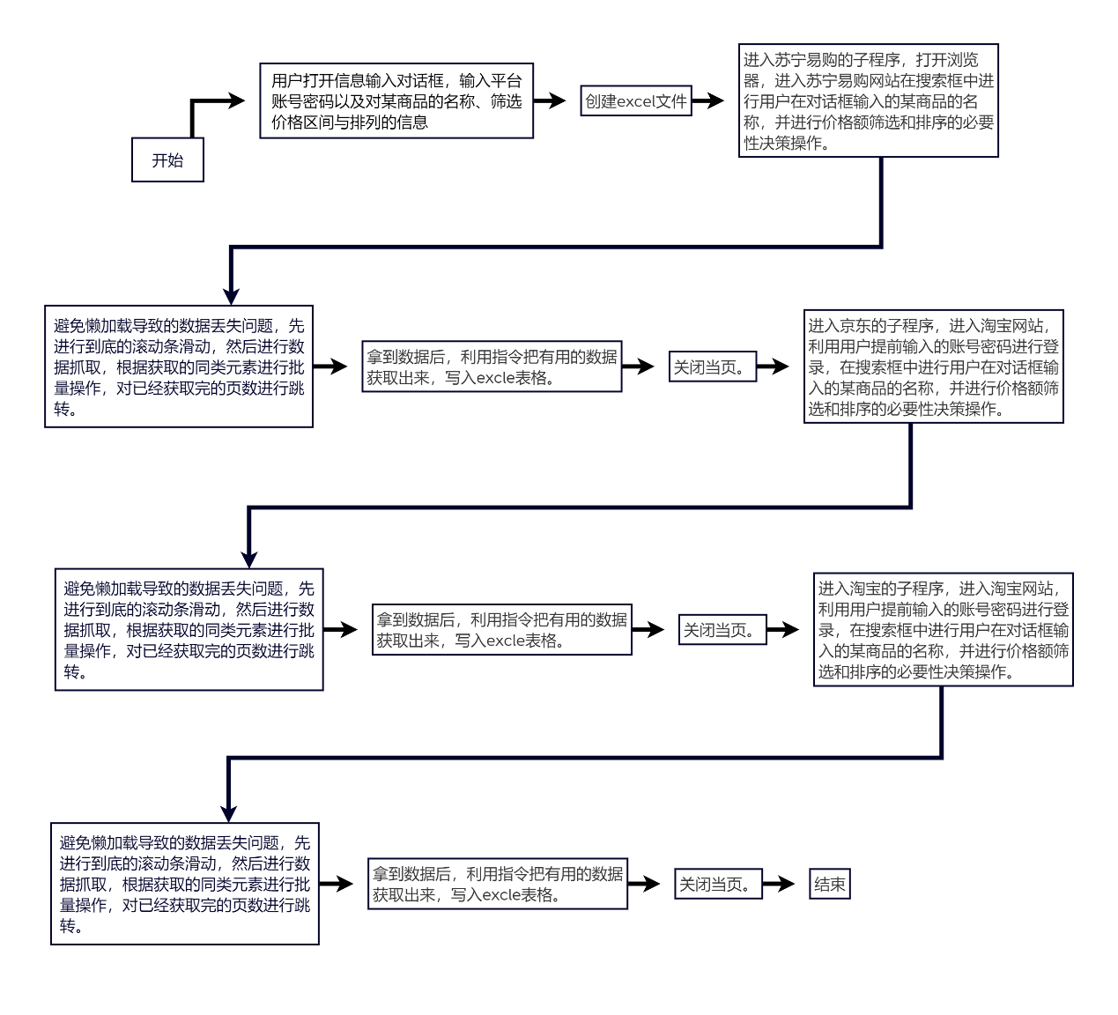
三、执行流程图
Execution Flow Chart

Slide 9
四、模式和技术创新性
Mode and Technological Innovation
创新点和创新性：
于RPA+AI的多电商平台商品信息系统是一个中立的商品搜索推荐引擎。我们专注为用户推荐高性价比的商品，同时开发了全网比价、历史价格查询等购物决策助手，力求帮助消费者实现信息对称，更快做出购物决策。基于RPA+AI的多电商平台商品信息系统倡导理性消费，是站在消费者一边的，基于RPA+AI的多电商平台商品信息系统让你谨慎买。让消费者不花冤枉钱，买到高性价比商品是基于RPA+AI的多电商平台商品信息系统创立的初衷。以消费者为核心，从折扣推荐、商城比价、商品历史价格走势、评论口碑曝光等各方面帮助消费者解决海量商品选购困扰。代替传统不同平台注册登录使用，直接在一个平台内可以享受到不同公司的商品购买。包括京东、淘宝，苏宁易购作等多平台，能够极大地提高效率。
参考示例

Slide 10
五、方案价值与收益
Solution Value and Revenue
收益和价值
1.提升用户体验：通过智能化的商品信息筛选系统，用户可以更快速、准确地找到所需商品，节省了浏览大量商品的时间
2. 方案的可推广性说明：具有操作简单，24小时不间断运行，成本极低。降低人力成本自动化的商品信息筛选系统可以替代人工进行繁琐的商品分类和排序工作，提高工作效率，并且减少人工处理错误的发生，降低人力成本和运营成本。
3.增强品牌形象通过引入智能技术，电商平台可以展现自身的创新能力和先进技术，提升品牌形象，吸引更多用户和合作伙伴
方案的可推广性
方案的可推广性说明：基于RPA+AI的多电商平台商品信息筛选系统方案将为电商平台带来更高的用户满意度、销售额和盈利能力，降低人力成本和风险，并提供数据支持和决策参考，进一步增强品牌形象。这将为电商平台带来可观的经济收益和市场竞争优势。

